Slide 1

Умные брелки
О чем проект: Брелок, который хранит в себе информацию, а также передает ее с помощью Bluetooth технологии
Хоменко Сергей Анатольевич - Телефон 89881139192 - Почта sergei.xomka@mail.ru

Slide 2
Команда
Unti ID | Leader ID | ФИО | Роль в проекте |  | Телефон, почта | Опыт и квалификация (краткое описание)
U1868245 | 5286324 | Денис Алекберов |  |  |  | Студент Бакалавриата
U1867541 | 6341877 | Анастасия Алексеевна Фомина | заместитель командира |  | 89215026598 | Студент Бакалавриата
U1867711 | 5284117 | Владимир Александрович Сергеев |  |  | Sergeyev.Vladimir2005@yandex.ru +79113615646 | Студент Бакалавриата
U1867653 | 6395989 | Коршакова Анастасия Сергеевна |  |  | +79517590078 annastaslaa@mail.ru | Студент Бакалавриата
U1915320 | 6339631 | Филипп Евгеньевич Банный |  |  | +79216646997 fillipp51@mail.ru | Студент Бакалавриата

Slide 3
Вопросы с которыми мы столкнулись:
1)Что умеют наши клиенты?
2)Что хотят наши клиенты?
3)Чего боятся наши клиенты
4)Что они любят?
Целевая аудитория:
Клиенты: Люди связанные с IT сферой.
Как юридические, так и физические.

Slide 4

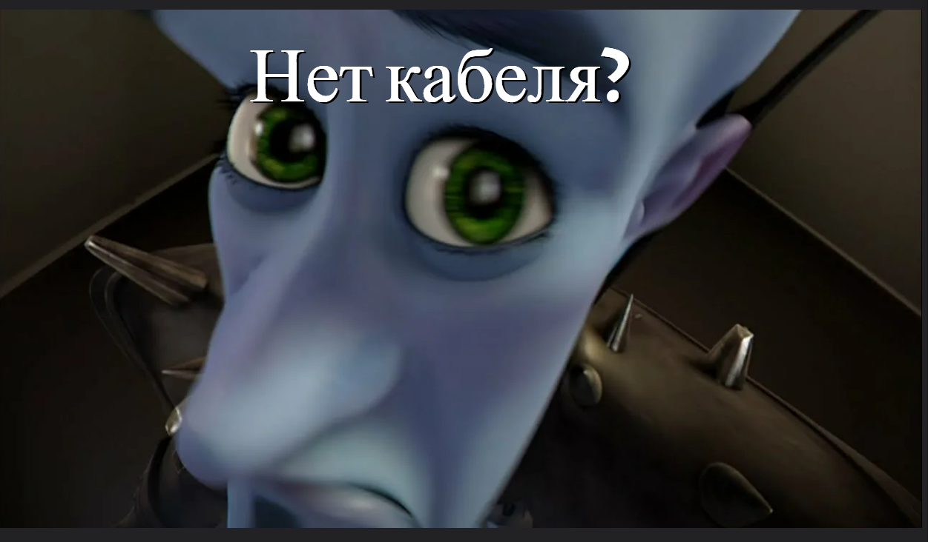
ОБЗОР ПЛАНА ПОЕЗДКИ
Проблемы
Облачные сервисы не работают без интернета.
Облачные сервисы не могут обеспечить должный уровень безопасности информации.
3. Существующие физические устройства хранения информации неудобны, т.к они могут подключатся только к USB портам или нуждаются в переходниках.

Slide 5
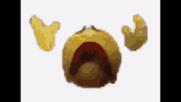

Slide 6

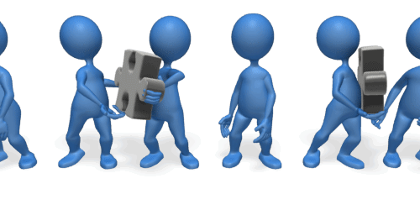
Перспективы развития проекта
В отличии от флешки наш продукт дает пользователю возможность передавать и скачивать информацию как из компьютера так и из телефона.
При этом благодаря приложению и особенности хранения информации наш продукта может гарантировать надежность хранения информации которую пользователь загружает на устройство.

Slide 7

Ценностное предложение
Преимущества и особенности:
Оригинальная конструкция ( возможность менять дизайн продукта под “моду времени”)
Всегда под рукой (брелок идет и как аксессуар для телефона, который всегда с нами)
Возможность передавать и скачивать информацию как из компьютера так и телефона
Надежность хранения информации.
В наше время потребность в надежном и безопасном использовании и переносе между устройствами информации остается актуальной, поэтому устройство облегчающее эту потребность будет востребовано на рынке.

Slide 8
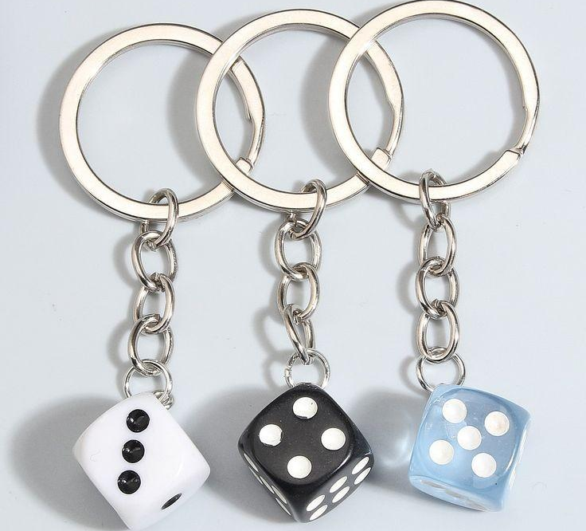
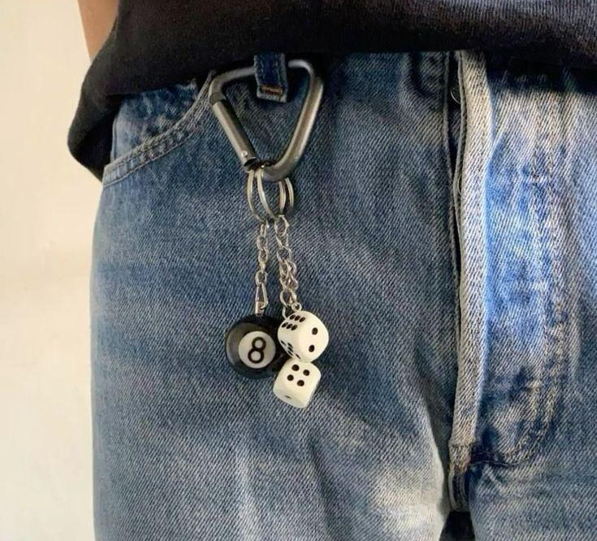
ОПИСАНИЕ ПРОДУКТА:
БРЕЛОК СРЕДНЕГО РАЗМЕРА В ВИДЕ ИГРАЛЬНОЙ КОСТИ, РАЗМЕРОМ МИНИМУМ 5СМ/5СМ/5СМ
ОСНОВНОЙ ФУНКЦИОНАЛ:
ХРАНЕНИЕ ИНФОРМАЦИИ И ПЕРЕДАЧА ЕЁ С ПОМОЩЬЮ BLUETOOTH СОЕДИНЕНИЯ.

Slide 9
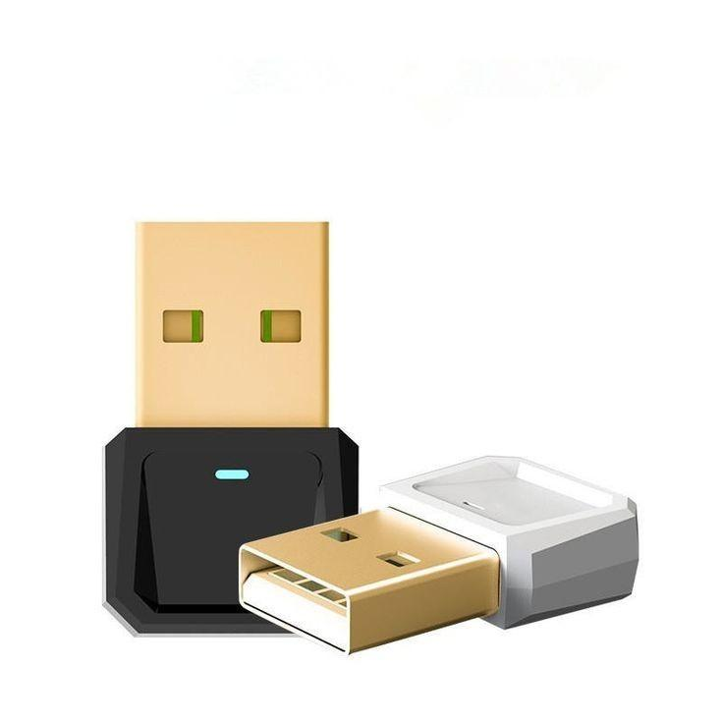
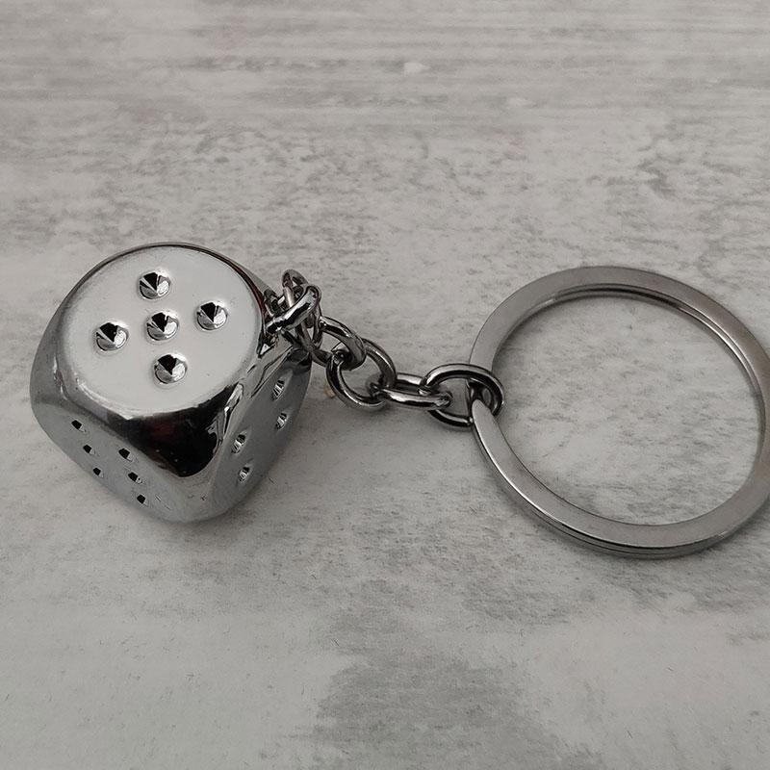
ТЕХНИЧЕСКИ УСТРОЙСТВО СОСТОИТ ИЗ 2 ЧАСТЕЙ:
БЛОК ХРАНЕНИЯ ИНФОРМАЦИИ; USB ПЕРЕДАТЧИК, КОТОРЫЙ ПОДКЛЮЧАЕТ УСТРОЙСТВО ЧЕРЕЗ BLUETOOTH И КОРПУС БРЕЛКА
USB ПЕРЕДАТЧИК
КОРПУС БРЕЛКА

Slide 10
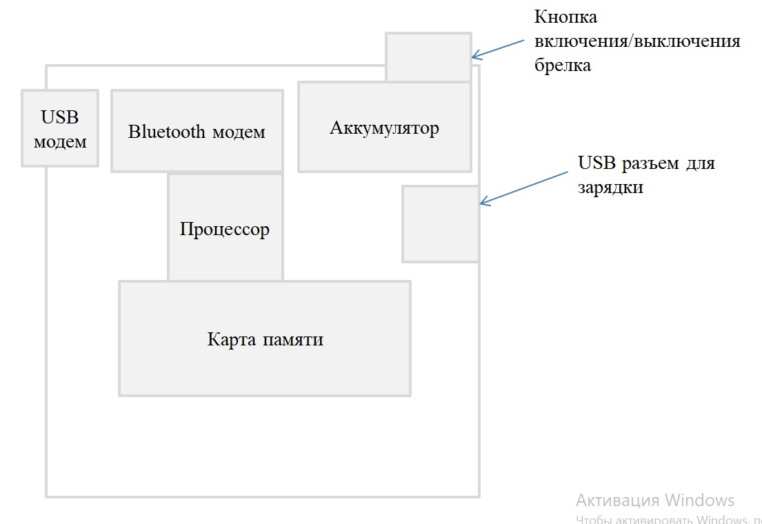
Внутренняя часть брелка

Slide 11
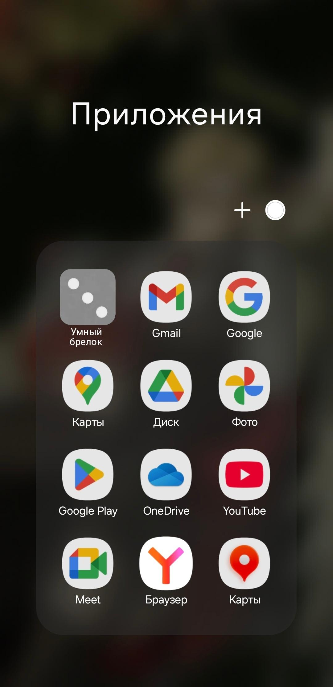
СОЕДИНЕНИЕ:
ПОЛНЫЙ ФУНКЦИОНАЛ УМНОГО БРЕЛКА ДОСТУПЕН ЧЕРЕЗ МОБИЛЬНОЕ ПРИЛОЖЕНИЕ:
ЛИЧНЫЙ КАБИНЕТ
ПРИВЯЗАТЬ УСТРОЙСТВО
УПРАВЛЯТЬ ФАЙЛАМИ В ПРИВАТНОМ РЕЖИМЕ
Приложение для нашего устройства весит примерно 50 МБ

Slide 12
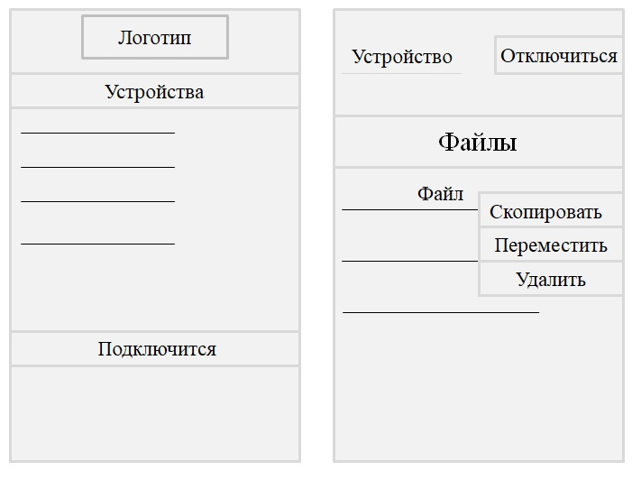
Прототип приложения:

Slide 13
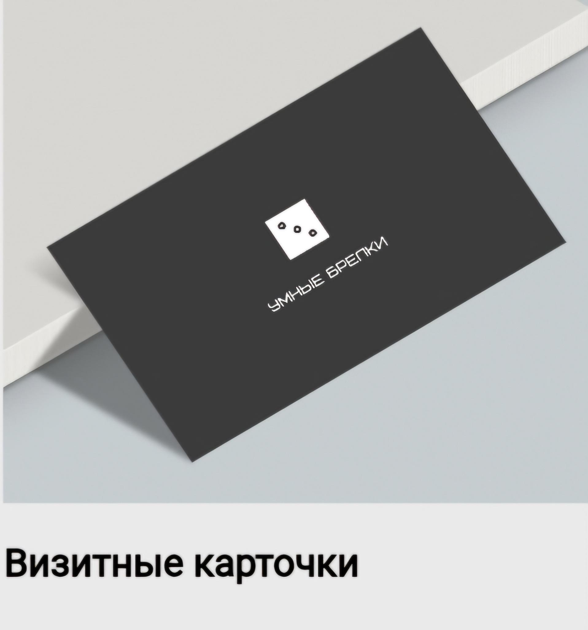
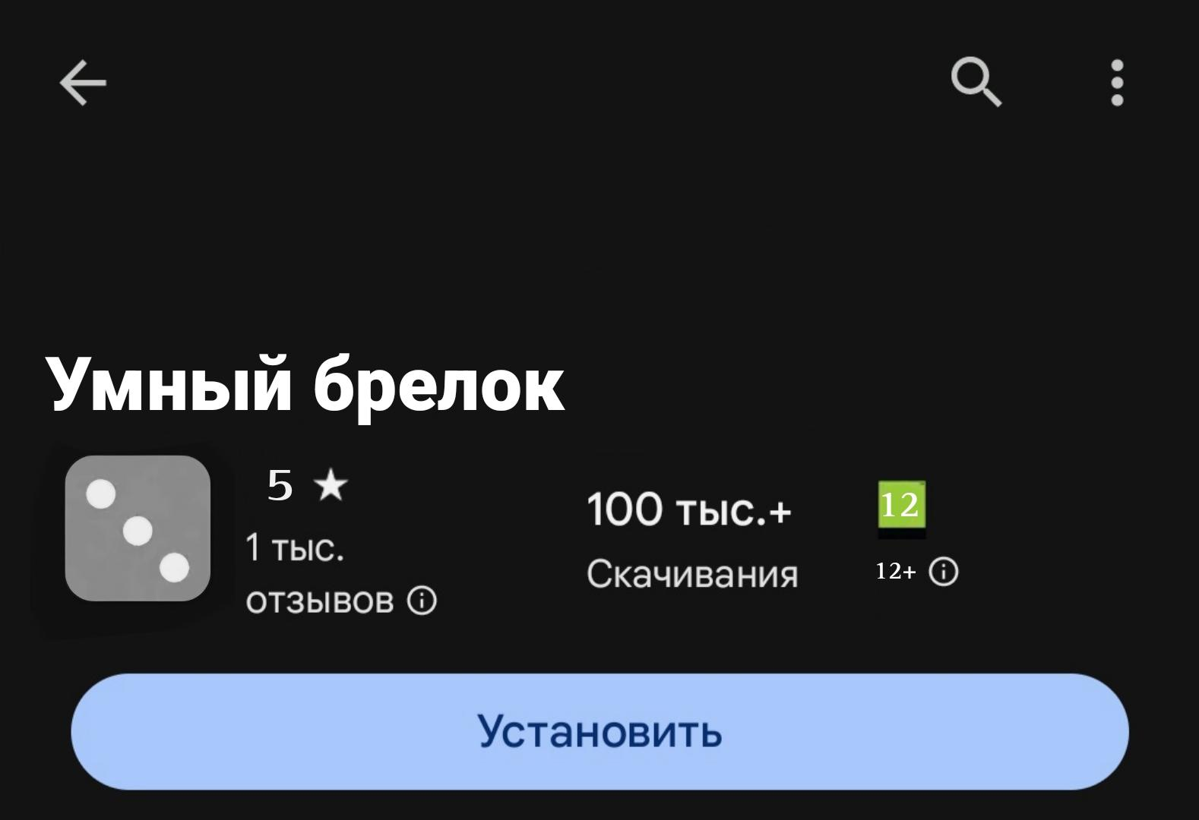
Корпоративный стиль
Пример логотипа приложения

Slide 14
БИЗНЕС МОДЕЛЬ
Объем памяти (гб.) | Стоимость на рынке (рублей)
8 | 500
16 | 800
32 | 1000
Мы ориентируемся на рынок B2C

Slide 15
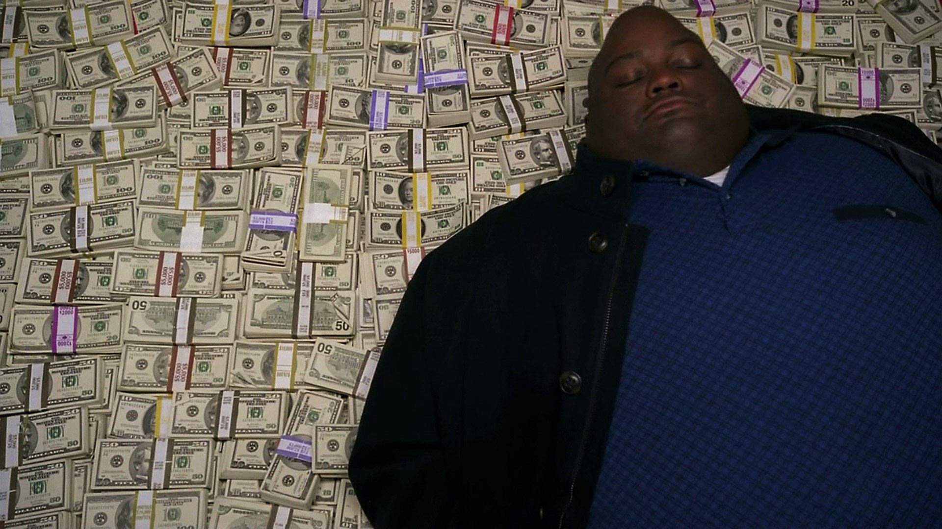
Экономическая перспектива
Точка безубыточности – 4 месяц
Срок окупаемости – 7 месяцев
Прибыль к концу 1 года – 6 743 400 руб.
Выручка за 1 год – 12.4 млн руб.
Целевой объем продаж – 3100 руб. в месяц
Средний чек - 800 руб.
Рентабельность продаж – 54%

Slide 16
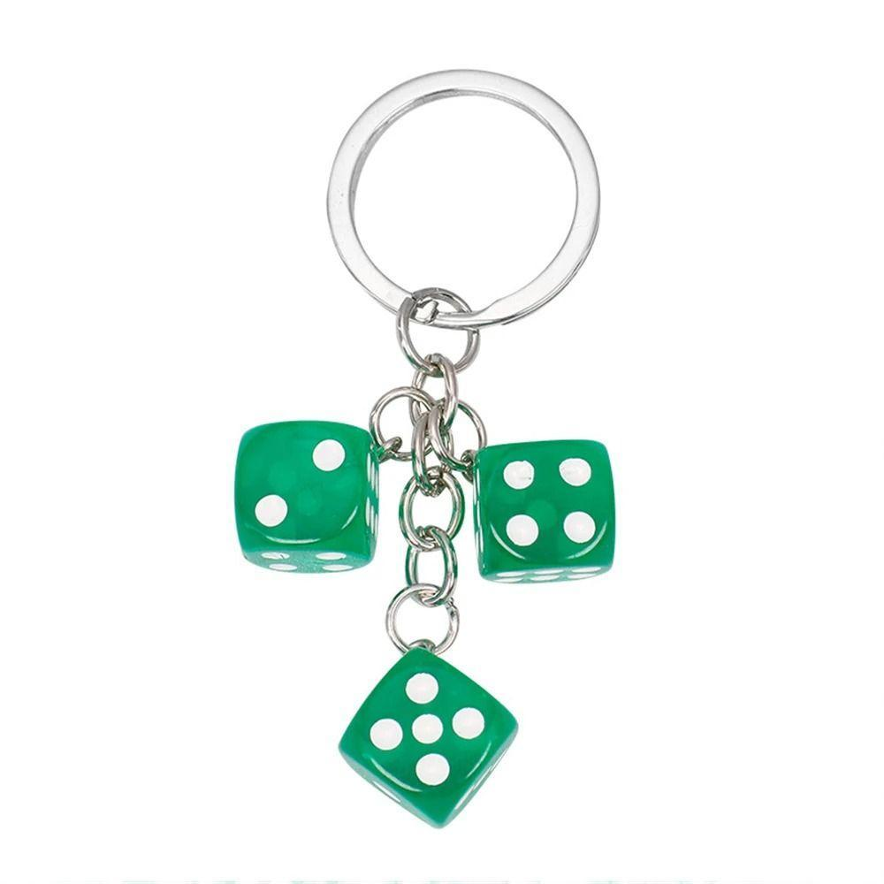
857 000 человек айтишников в россии (минцифры)
В 2023 году объем мирового рынка карт флэш-памяти достиг 8,8 миллиарда долларов США. Заглядывая вперед, IMARC Group ожидает, что к 2032 году объем рынка достигнет 12,7 млрд долларов США, а среднегодовой темп роста составит 4% в 2024-2032 годах.
Мы ориентированы на рынок B2C

Slide 17
Рынки
PAM
8.8 млрд $
PAM – 8.8 млрд долларов США – мировой рынок flash накопителей
TAM – 30.6 млрд руб – рынок flash накопителей в России.
SAM – 685.6 млн руб – рынок России при условии, что каждый IT специалист использует наш продукт.
SOM – 15.8 млн руб – рынок России при условии, что каждый специалист в области общего управления в IT использует продукт (2.31%)
obzor-zarabotnyh-plat-i-tendencii-rossiiskogo-rynka-truda-v-sfere-informacionnyh-tehnologii-prognozy-na-2014-god.png (995×580))
TAM
30,6 млрд. руб.
SAM
685,6 млн руб.
SOM
15,8 млн.руб.

Slide 18
7 месяцев
План развития проекта
(на 2024-2025 год)
Декабрь 2024 – заявка на грант «Студенческий стартап»
Февраль 2025 - Выявление ниши на рынке, маркетинговое исследование
Март 2025 - Разработка прототипа решения
Апрель-май 2025 - Тестирование
Май 2025 - Запуск рекламной компании
Август 2025 - Разработка MVP
Сентябрь 2025 - Первые продажи
Ноябрь 2025 - Организация серийного производства (больше 1000 ед.)
Декабрь 2025 - Выход на проектную мощность

